Slide 1
스킬 (Skills)
2016.03.16
By Ricky

Slide 2
V1.0 – 2016.03.16 초안 작성

Slide 3
개요
스킬의 정의
플레이어가 여신을 장착하여 사용할 수 있는 기능
게임 내 플레이어에게 다양한 효과를 즉시 제공하는 기능
기획 의도
경쟁 게임 보다 다양한 스킬을 구성하여 차별화
경쟁 게임의 불편한 요소들을 스킬을 통해 편하게 플레이할 수 있도록 기획
게임 플레이 및 전투에 다양한 변화를 줄 수 있도록 설계

Slide 4
메뉴 Flow
메인 Ui
스킬 메뉴
스킬 List
스킬 사용popup

Slide 5
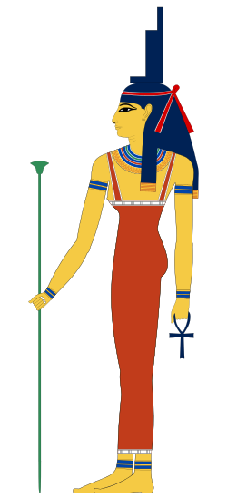

스킬 정의1 (귀환의 기적)
사용 시, 채집 및 행군을 포함한 모든 부대가 마을로 빠르게 귀환한다.
채집 중이거나 유적 탐사 중인 부대일 경우, 그 시점까지 획득한 자원 및 아이템을 가지고 귀환한다.
이미 집결에 합류된 유닛은 귀환하지 않는다.
다른 유저의 타운에 지원유닛으로 들어가 있는 유닛은 귀환한다.
집결지로 행군 중이거나, 지원을 위한 행군 중인 유닛도 귀환한다.
쿨타임 8h
스킬이름 | 적용 대상 | 스킬 효과 | 적용 수치 | 적용 시점 | 지속 시간 | 쿨타임 | 종료 시점
귀환의 기적 | 행군 중인 나의 부대 | 타운으로 즉시 귀환 | 3초 이내 타운 도착 | 사용 즉시 | 없음 | 8h | 효과 적용 시 (사용 시)
마술의 여신 이시스(이집트 신화)

Slide 6
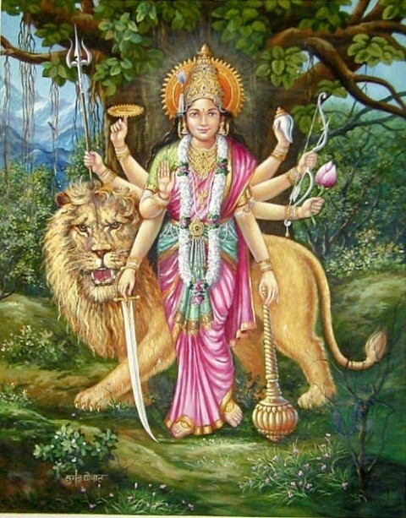

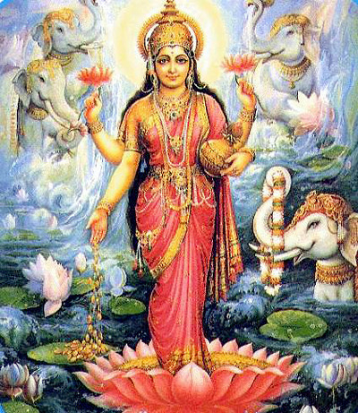
스킬 정의2 (채집의 축복)
사용 시, 4시간 동안 채집 중인 모든 부대의 초당 채집 속도가 2배가 된다. (적재량은 변화 없음, 결과적으로 채집 완료 시간이 단축)
다른 채집 속도 증가 아이템과 중복으로 사용이 가능하다.
쿨타임 12h
스킬이름 | 적용 대상 | 스킬 효과 | 적용 수치 | 적용 시점 | 지속 시간 | 쿨타임 | 종료 시점
채집의 축복 | 필드에서 채집 중인 내 부대 | 채집 속도 증가 | 2배 증가 | 사용 즉시 | 4시간 | 12h | 지속 시간 종료
황금의 여신 파르바티 (인도)

Slide 7

스킬 정의3(풍요의 기적)
사용 시, 타운에 보유하고 있는 모든 자원건물의 시간당 생산량의 10배를 즉시 획득한다. (10시간분)
쿨타임 12h
스킬이름 | 적용 대상 | 스킬 효과 | 적용 수치 | 적용 시점 | 지속 시간 | 쿨타임 | 종료 시점
풍요의 기적 | 타운 내 건설 된 모든 생산 건물 | 자원 즉시 획득 | 각 건물 별 10시간 분 생산 저원 | 사용 즉시 | 없음 | 12h | 효과 적용 시
대지의 여신 가이아 (그리스로마)

Slide 8
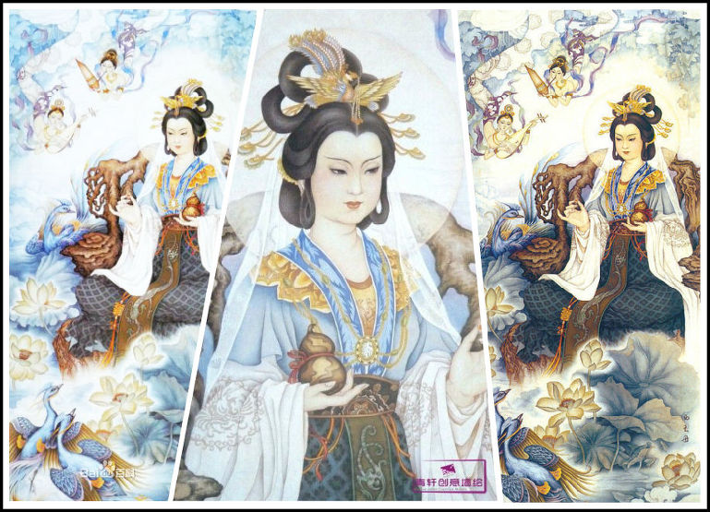
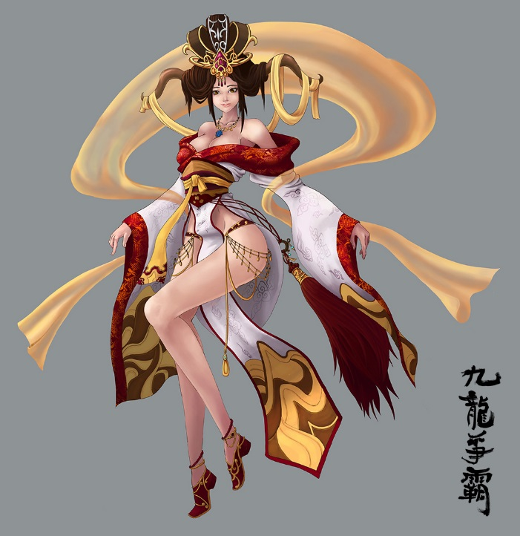
스킬 정의4 (부활)
사용 후, 다음 1회의 전투에 한해 사망하는 병사가 모두 부상병으로 전환된다.
사용 후, 1시간 동안만 지속 시간이 유지된다. (지속 시간 내에 사용하지 않으면 사용된 것으로 간주)
전투를 진행하여, 효과가 적용되면 지속시간이 사라지고, 사용한 것으로 하여 스킬 쿨타임이 시작되고, 스킬을 다시 사용할 수 없다.
타운내 방어 시에는 적용되지 않고, 공격하는 부대에만 적용 된다.
쿨타임 12h
스킬이름 | 적용 대상 | 스킬 영향 | 적용 수치 | 지속 시간 | 쿨타임 | 종료 시점
부활 | 전투를 진행하는 내 병사 | 사망병사를 부상병으로 전환 | 해당 전투에서 발생하는 모든 사망병사 | 1시간 | 12h | 지속 시간 종료. 효과 적용 시
영생의 여신 서왕모 (중국)

Slide 9

스킬 정의5 (여신의 보호)
사용 시, 전쟁보호 아이템과 동일한 효과를 30분 동안 받는다.
쿨타임 24h
이미 전쟁보호 아이템 적용 상태일 때 전쟁보호 아이템의 남은시간에 +30분한다.
스킬이름 | 적용 대상 | 스킬 영향 | 적용 수치 | 지속 시간 | 쿨타임 | 종료 시점
여신의 보호 | 내 타운 | 정찰 및 전쟁으로 부터 보호 | 없음 | 30m | 24h | 지속 시간 종료
전쟁의 여신 아테나 (그리스로마)

Slide 10

스킬 정의6 (회복의 기적)
사용 시, 병원에서 회복이 진행 중일 경우, 시간을 모두 줄여 즉시 완료 시킨다.
부상병 상태인 병력은 영향을 받지 않는다.
쿨타임 12h
스킬이름 | 적용 대상 | 스킬 영향 | 적용 수치 | 지속 시간 | 쿨타임 | 종료 시점
회복의 기적 | 병원에서 회복을 진행 중인 내 병사 | 회복 시간을 감소 | 100% 감소 (즉시완료) | 없음 | 12h | 효과 적용 시 (사용 시)
사랑의 여신 아프로디테 (비너스) (그리스로마)

Slide 11

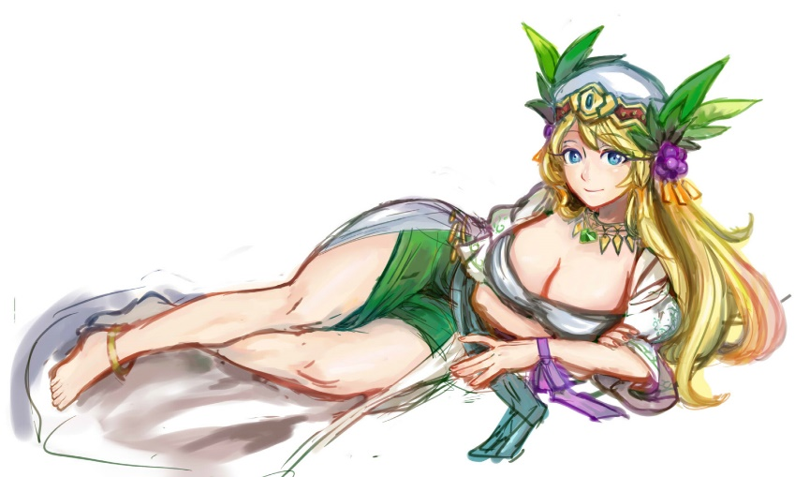
스킬 정의7 (강제 회군)
행군 중인 부대를 강제로 타운으로 회군시킨다.
나와 타인 모든 부대에게 사용할 수 있다.
집결 행군 중인 부대에는 사용할 수 없다.
가속 아이템이 적용중인 부대에는 사용할 수 없다.
쿨타임 8h
스킬이름 | 적용 대상 | 스킬 영향 | 적용 수치 | 지속 시간 | 쿨타임 | 종료 시점
강제 회군 | 나와 타인을 포함한 모든 부대 (집결 부대는 제외) | 해당 부대 소유자의 타운으로 귀환 행군 | 없음 | 없음 | 8h | 효과 적용 시
미의 여신 프레이야 (북유럽)

Slide 12
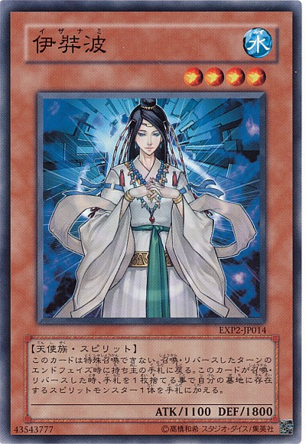

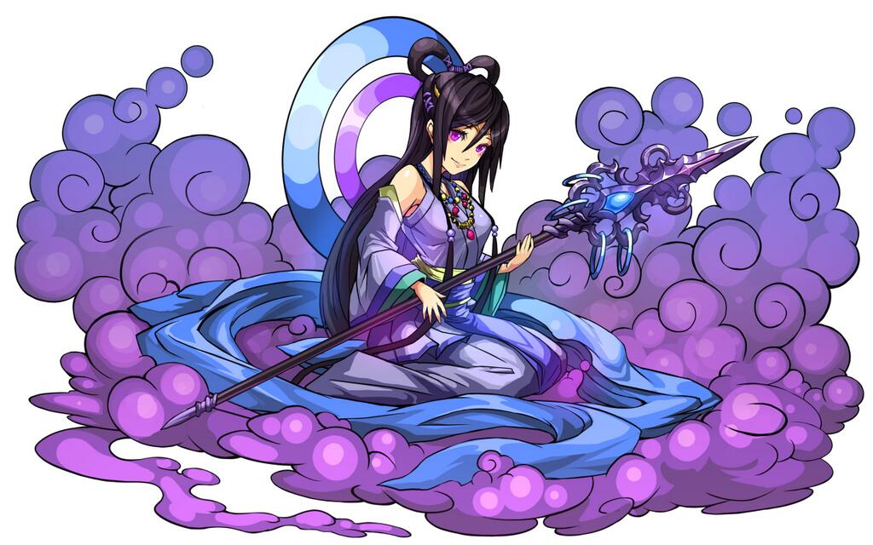
스킬 정의8 (생산의 기적)
사용 후, 2시간 동안 타운내 재료 생산 속도가 2배가 된다.
쿨타임 8h
스킬이름 | 적용 대상 | 스킬 영향 | 적용 수치 | 지속 시간 | 쿨타임 | 종료 시점
생산의 기적 | 타운 내 재료 생산 시간 | 생산 시간 감소 | 1/2 | 2시간 | 8h | 지속 시간 종료.
창조의 여신 이자나미 (일본)

Slide 13

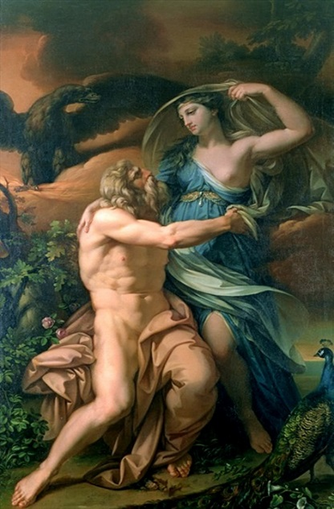
스킬 정의9 (맹세의 기적)
사용 후, 다음 1회의 집결에 한해 집결 가능한 최대 병사의 수량이 10% 증가한다.
사용 후, 1시간 동안만 지속 시간이 유지된다. (지속 시간 내에 사용하지 않으면 사용된 것으로 간주)
지속 시간 내에 집결을 시작하면, 지속시간이 사라지고, 사용한 것으로 하여 스킬 쿨타임이 돌아 스킬을 다시 사용할 수 없다.
집결을 사용한 후, 집결을 취소하면 스킬의 효과는 사라진다.
쿨타임 8h
스킬이름 | 적용 대상 | 스킬 영향 | 적용 수치 | 지속 시간 | 쿨타임 | 종료 시점
맹세의 기적 | 내가 시작한 집결 | 집결 최대 수량 증가 | 10% 증가 | 1시간 | 8h | 지속 시간 종료. 효과 적용 시(집결 시작 시)
질투의 여신 헤라 (그리스로마)

Slide 14
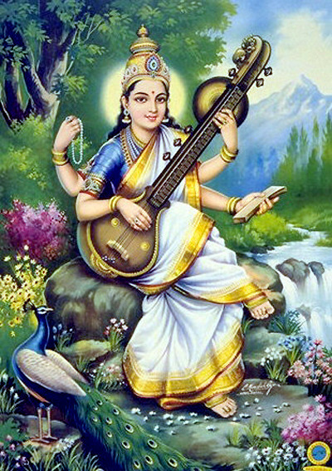
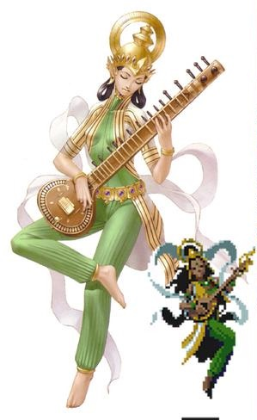

스킬 정의10 (지혜의 축복)
사용 후, 2시간 동안 연구 속도가 2배가 된다.
쿨타임 8h
스킬이름 | 적용 대상 | 스킬 영향 | 적용 수치 | 지속 시간 | 쿨타임 | 종료 시점
지혜의 축복 | 연구 속도 | 연구 속도 증가 | 100% 증가 (2배) | 2h | 8h | 지속 시간 종료
학문의 여신 사라스바띠 (인도)

Slide 15
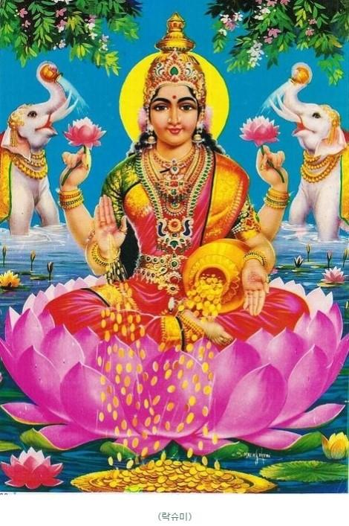

스킬 정의11 (경량화의 축복)
사용 후, 채집을 나가는 첫 부대는 적재량이 1.5배가 된다.
사용 후, 1시간 동안만 지속 시간이 유지된다. (지속 시간 내에 사용하지 않으면 사용된 것으로 간주)
1.5배의 적재량으로 채집행군을 하던 부대를 회군 시킬 경우, 타운으로 들어가는 즉시 효과는 사라진다.
쿨타임 24h
스킬이름 | 적용 대상 | 스킬 영향 | 적용 수치 | 지속 시간 | 쿨타임 | 종료 시점
경량화의 축복 | 채집 행군을 진행하는 내 부대의 병사 | 적재량 증가 | 50% 증가 | 1시간 | 24h | 지속 시간 종료. 효과 적용 시(채집 행군 시작 시)
부의 여신 락쉬미 (인도)

Slide 16
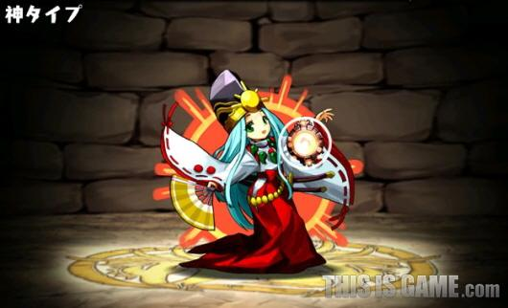
스킬 정의12 (천리안의 기적)
사용 후, 1회의 정찰은 행군 없이 바로 정찰 정보를 획득한다.
전쟁 보호/정찰보호를 사용 중인 타운에는 사용할 수 없다.
사용 후, 1시간 동안만 지속 시간이 유지된다. (지속 시간 내에 사용하지 않으면 사용된 것으로 간주)
쿨타임 4h
스킬이름 | 적용 대상 | 스킬 영향 | 적용 수치 | 지속 시간 | 쿨타임 | 종료 시점
천리안의 기적 | 정찰을 시도하는 적 타운 | 행군 삭제 | 즉시 | 1시간 | 4h | 지속 시간 종료. 효과 적용 시
태양의 여신 아마테라스 (일본)

Slide 17
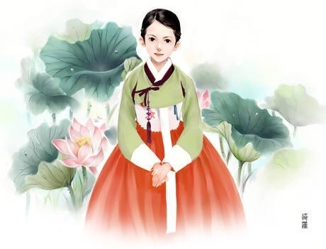
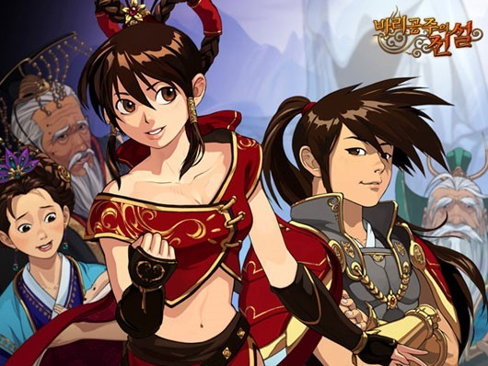
스킬 정의13 (신속의 축복)
사용 후, 처음 행군하는 부대는 행군 속도가 2배가 된다.
채집, 집결, 지원 등 모든 행군에 해당한다.
사용 후, 1시간 동안만 지속 시간이 유지된다. (지속 시간 내에 사용하지 않으면 사용된 것으로 간주)
쿨타임 8h
스킬이름 | 적용 대상 | 스킬 영향 | 적용 수치 | 지속 시간 | 쿨타임 | 종료 시점
신속의 축복 | 스킬 사용 후, 행군하는 내 부대 | 행군속도 증가 | 100% 증가 (2배) | 1시간 | 8h | 지속 시간 종료. 효과 적용 시
인도의 여신 바리공주 (한국)

Slide 18
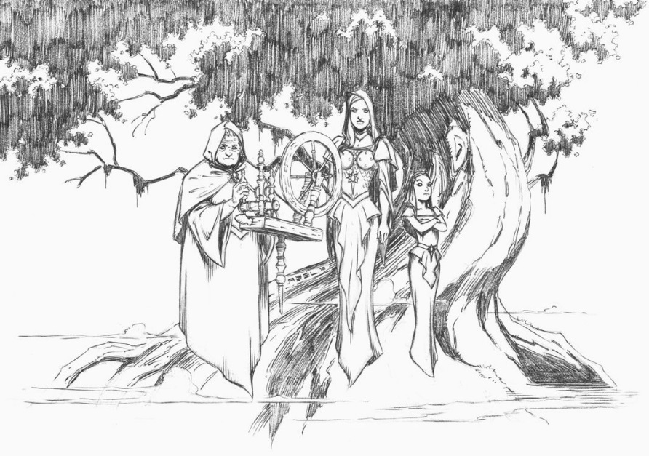

스킬 정의14 (장인의 축복)
사용 후, 건설 중인 모든 건물의 건설 시간을 즉시 2시간 감소시킨다.
건설 망치를 여러 개 사용 중 이라면, 모두 적용된다.
쿨타임 8h
스킬이름 | 적용 대상 | 스킬 영향 | 적용 수치 | 지속 시간 | 쿨타임 | 종료 시점
장인의 축복 | 타운 내 건설이 진행 중인 내 건물 | 건설 시간 감소 | 2h | 없음 | 8h | 효과 적용 시
운명의 3여신 노른(베르단디,스쿨드,울드) (북유럽)

Slide 19
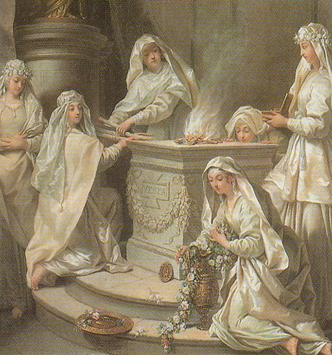
스킬 정의15 (고양)
사용 후, 첫 전투에 한해 해당 부대 전체 병사의 공격력을 10% 증가 시킨다.
수용 후, 1시간의 전투 대기시간을 가진다. (1시간 이내에 전투를 하지 않을 경우, 스킬을 사용한 것으로 간주하여 쿨타임이 시작)
전투 후, 효과는 사라지고, 쿨타임이 시작되어 스킬을 사용할 수 없다.
자신의 부대에만 적용되며, 집결 중인 타인의 부대에는 영향을 주지 않는다. (내 부대만 효과 적용)
쿨타임 12h
스킬이름 | 적용 대상 | 스킬 영향 | 적용 수치 | 지속 시간 | 쿨타임 | 종료 시점
고양 | 스킬 사용 후, 처음으로 전투하는 내 부대 | 병사 공격력 증가 | 10% 증가 | 1시간 | 12h | 지속 시간 종료. 효과 적용 시
불의 여신 헤스티아 (그리스로마)

Slide 20
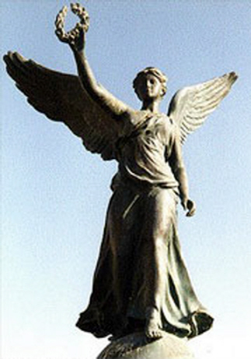
스킬 정의16 (방어의 축복)
사용 후, 1시간 동안 플레이어의 성이 공격 받을 경우, 1회에 한해 타운내 모든 병사의 방어력이 10% 증가.
사용 후, 1시간이 지나거나 1회의 공격을 받아 효과가 적용되면 스킬 효과가 사라진다.
지원을 통한 타운 내의 타인의 부대에는 적용되지 않는다. (내 부대에만 적용)
쿨타임12h
스킬이름 | 적용 대상 | 스킬 영향 | 적용 수치 | 지속 시간 | 쿨타임 | 종료 시점 | 종료 시점
방어의 축복 | 타운 내 주둔 중인 내 병사 | 방어력 증가 | 10% 증가 | 1시간 | 12h | 수성 1회 진행, 지속 시간 종료 | 지속 시간 종료. 효과 적용 시 (수성 1회 진행)
승리의 여신 니케 (그리스로마)

Slide 21
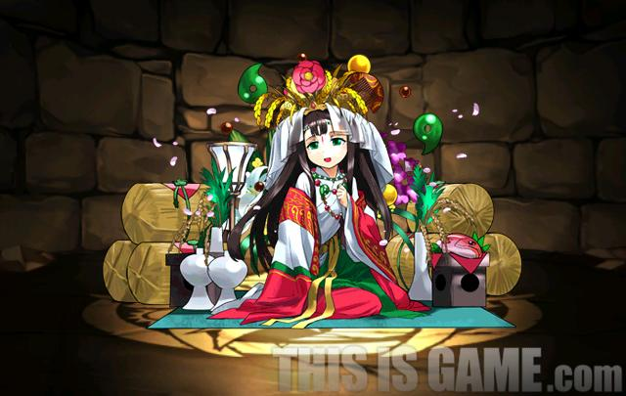
스킬 정의17 (자연의 축복)
사용 후, 2시간 동안 타운내 자원 생산 속도가 2배가 된다.
쿨타임 8h
스킬이름 | 적용 대상 | 스킬 영향 | 적용 수치 | 지속 시간 | 쿨타임 | 종료 시점
자연의 축복 | 타운 내 보유한 자원 생산 건물 모두 | 생산 속도 증가 | 100% 증가 | 2시간 | 8h | 지속 시간 종료
농사의 여신 쿠시나다히메 (일본)

Slide 22

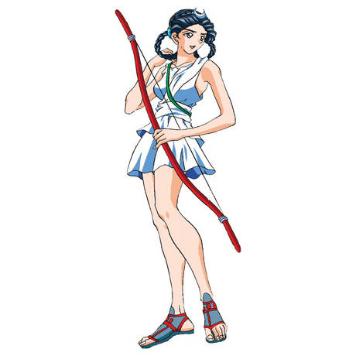
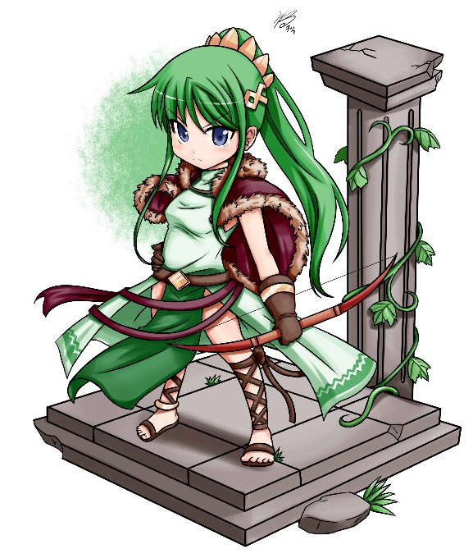
스킬 정의18 (음식의 축복)
사용 후, 6시간 동안 보유 병사들의 식량소모가 30% 감소 된다.
쿨타임 24h
스킬이름 | 적용 대상 | 스킬 영향 | 적용 수치 | 지속 시간 | 쿨타임 | 종료 시점
음식의 축복 | 식량을 소모하는 내 병사 전체 | 식량 소모 감소 | 30% 감소 | 6시간 | 24h | 지속 시간 종료
수렵의 여신 아르테미스 (그리스로마)

Slide 23
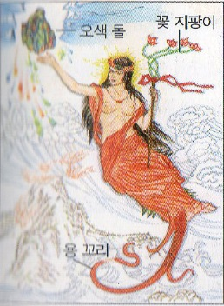

스킬 정의19 (건축의 기적)
사용 시, 성벽의 내구도가 즉시 500만큼 회복 된다.
쿨타임 8h
스킬이름 | 적용 대상 | 스킬 영향 | 적용 수치 | 지속 시간 | 쿨타임 | 종료 시점
건축의 기적 | 타운 내 성벽 | 내구도 회복 | +500 | 없음 | 8h | 효과 적용 시
창조의 여신 여와 (중국)

Slide 24

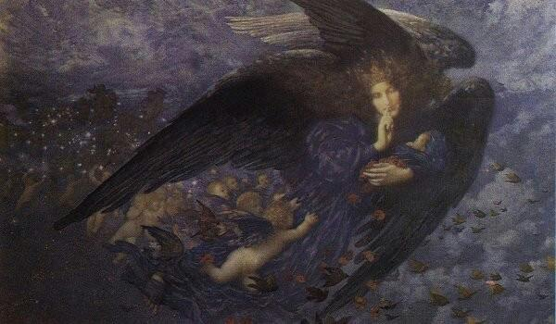

스킬 정의20 (감속의 권능)
사용 시, 30분 동안 나에게 행군하는 모든 적 부대들의 행군속도가 1/5로 감소한다.
아군의 부대는 영향을 받지 않는다.
쿨타임 12시간
스킬이름 | 적용 대상 | 스킬 영향 | 적용 수치 | 지속 시간 | 쿨타임 | 종료 시점
감속의 권능 | 내 타운으로 행군/정찰 중인 모든 적 부대 | 행군 속도 감소 | 500% 감소 | 30m | 12h | 지속 시간 종료
어둠의 여신 닉스(그리스)

Slide 25
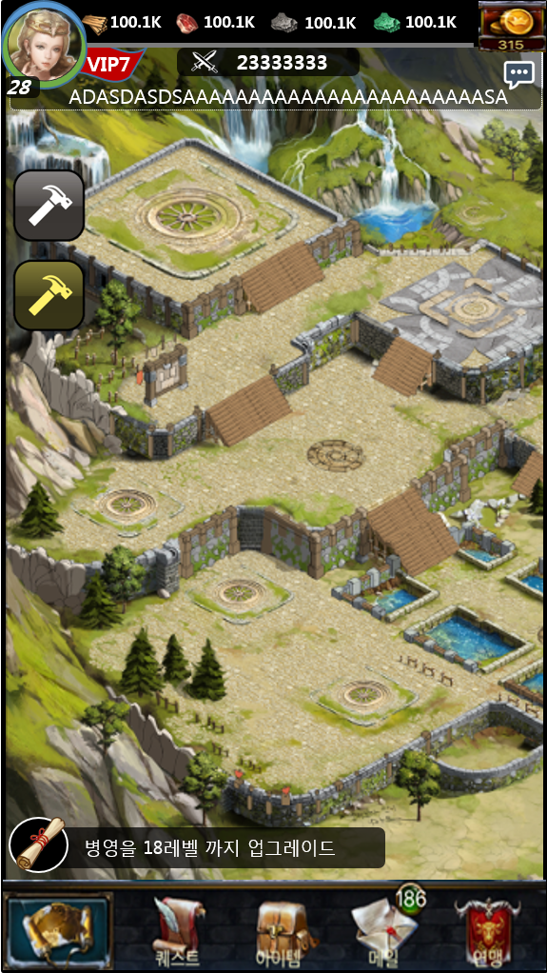





스킬
(기본Ui)
빈 영역 터치 시, popup 닫음
메인 메뉴의 스킬 버튼을 통해 스킬 popup 호출.
모든 스킬 목록이 노출 됨. (비활성화 스킬은 어둡게처리)
여신의 축복
사용한 스킬은 쿨타임Ui 노출
진행 중인 스킬은 지속 시간 Ui 노출
01:59:59
01:59:59
메인 메뉴의 스킬 버튼을 통해 스킬 popup 호출
적용 중인 스킬이 있을 경우, 이펙트로 움직임을 표현
축복

Slide 26
스킬
(기본Ui)
여신의 축복
병원에서 치료 중인 병사를 즉시 회복 시킵니다. 치료 대기 중인 병사는 회복되지 않습니다.
하단 스킬 아이콘을 눌렀을 시,
스킬 설명/사용 Ui가 상단에 출력.
다른 스킬 아이콘을 누르면 해당 스킬로 내용 교체.
쿨타임 04:00:00
사용 하기
여신의 축복
01:59:59
빈 영역 터치 시 팝업 모두 닫음

Slide 27


스킬
(기본Ui)
스킬 연출 및 이펙트
아프로디테 여신의 기적으로
병원의 모든 유닛이 회복되었습니다.
스킬 효과(결과) 설명
화면 아무곳이나 터치하면 스킵
축복

